Slide 1
第一章
随机事件及其概率
§1.5 概率加法定理

Slide 2










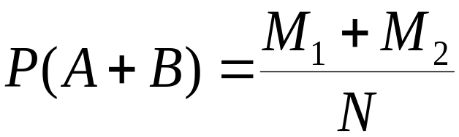
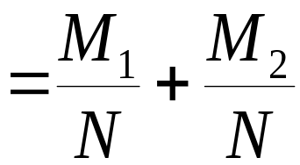

§1.5 概率加法定理
1.互不相容事件的加法定理
[定理1]
两个互不相容事件的并的概率等于这两个
事件的概率的和：
证：
设样本空间 共有 个等可能的基本事件，
包含 个基本事件，
事件 包含 个基本事件，
由 与 的互不相容性，
包含 个基本事件，
所以，

Slide 3
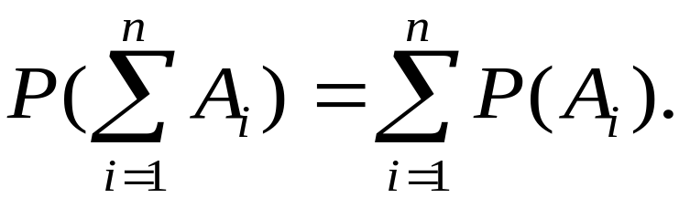


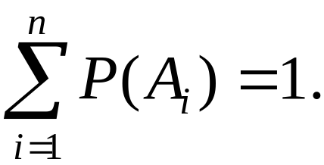
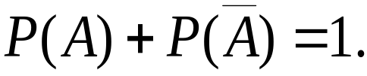
§1.5 概率加法定理
[定理2]
有限个互不相容事件的并的概率等于这些
事件的概率的和：
[推论1]
[推论2]
对立事件的概率的和等于一：

Slide 4





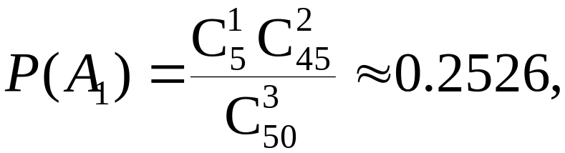
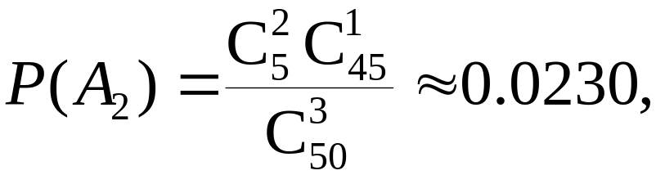
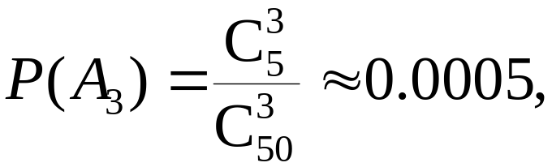
§1.5 概率加法定理
[例1] 一批产品共有50个,其中45个是合格品,5个是次品,从这批产品中任取3个,求其中有次品的概率.
解：
设 表示取出的3个产品中有次品，
表示取出
的3个产品中恰有 个次品 ，
于是，
又

Slide 5


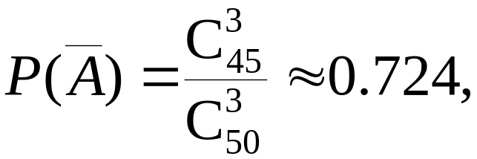

§1.5 概率加法定理
于是,根据加法定理,得
[又解]
的对立事件 是取出的3个产品全是合格品，
显然，
于是，

Slide 6





§1.5 概率加法定理
2.一般概率加法定理
[定理3]
任意二事件的并的概率,等于这二事件的
概率的和减去这二事件的交的概率：
证明：
于是
又
于是
同理
从而

Slide 7




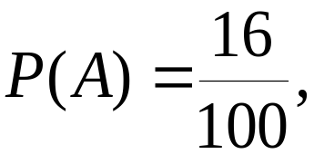
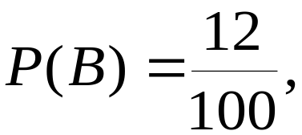
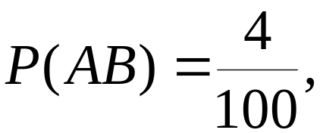
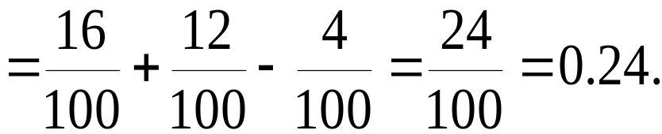
§1.5 概率加法定理
[例2]
从1～100的一百个整数中任取一数,求取到的整数能被6或8整除的概率.
解：
设 取到的整数能被6整除，
取到的整数能
被8整除，
取到的整数能被6或8整除，
于是，
又
从而

Slide 8





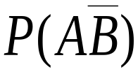


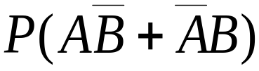
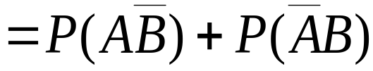
§1.5 概率加法定理
经调查,某班学生订甲报的占30％,订乙报的占25％,同时订2种报纸的占10％.求下列事件的概率：⑴ 只订甲报;⑵ 只订一种;⑶ 至少订一种;⑷ 一种也不订.
[例3]
解：
则
设
⑴
⑵

Slide 9
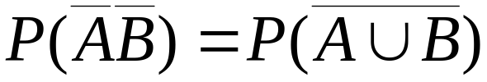


§1.5 概率加法定理
⑶
⑷

Slide 10
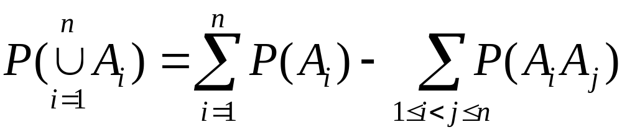
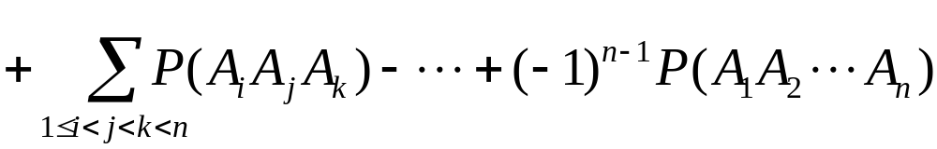

§1.5 概率加法定理
任意有限个事件的并的概率可按以下公式
计算：
[定理4]

Slide 11
§1.5 概率加法定理
小 结
1. 加法定理的本质是,将复杂事件分解成几个简单事件的并,从而将复杂事件的概率计算转化为简单事件概率的计算(下一节的乘法定理也是如此).
2. 两个基本公式：

Slide 12
§1.5 概率加法定理
思考题

Slide 13







§1.5 概率加法定理

